Slide 1
Департамент по делам гражданской обороны, чрезвычайным ситуациям и пожарной безопасности города Москвы
ГКУ «Московская городская поисково-спасательная служба на водных объектах»
ПРАВИЛА БЕЗОПАСНОГО ПОВЕДЕНИЯ НА ВОДЕ
0

Slide 2
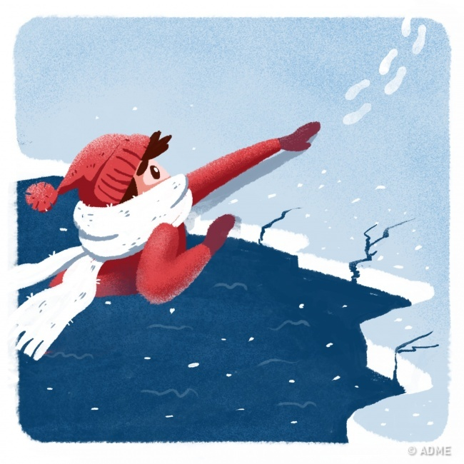
Департамент по делам гражданской обороны, чрезвычайным ситуациям и пожарной безопасности города Москвы
ГКУ «Московская городская поисково-спасательная служба на водных объектах»
Не подплывайте к близко идущим (стоящим на якоре, у причалов) судам, катерам, лодкам, плотам
1

Slide 3
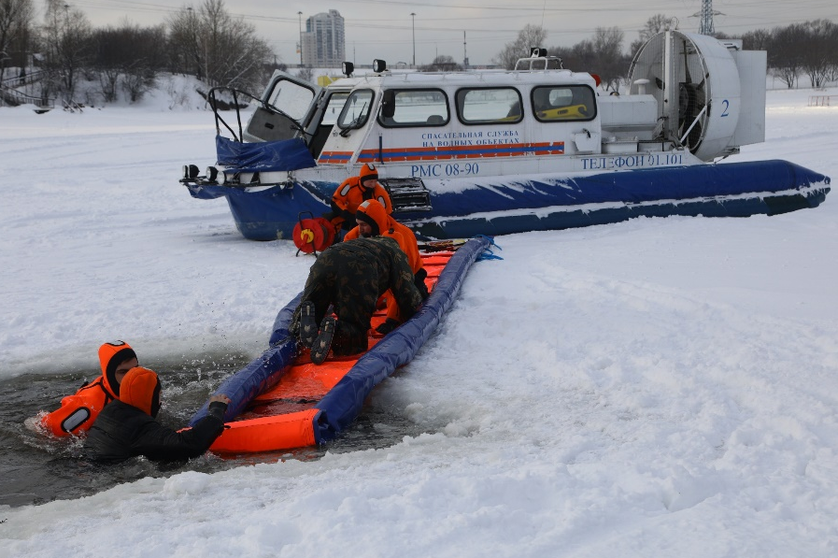
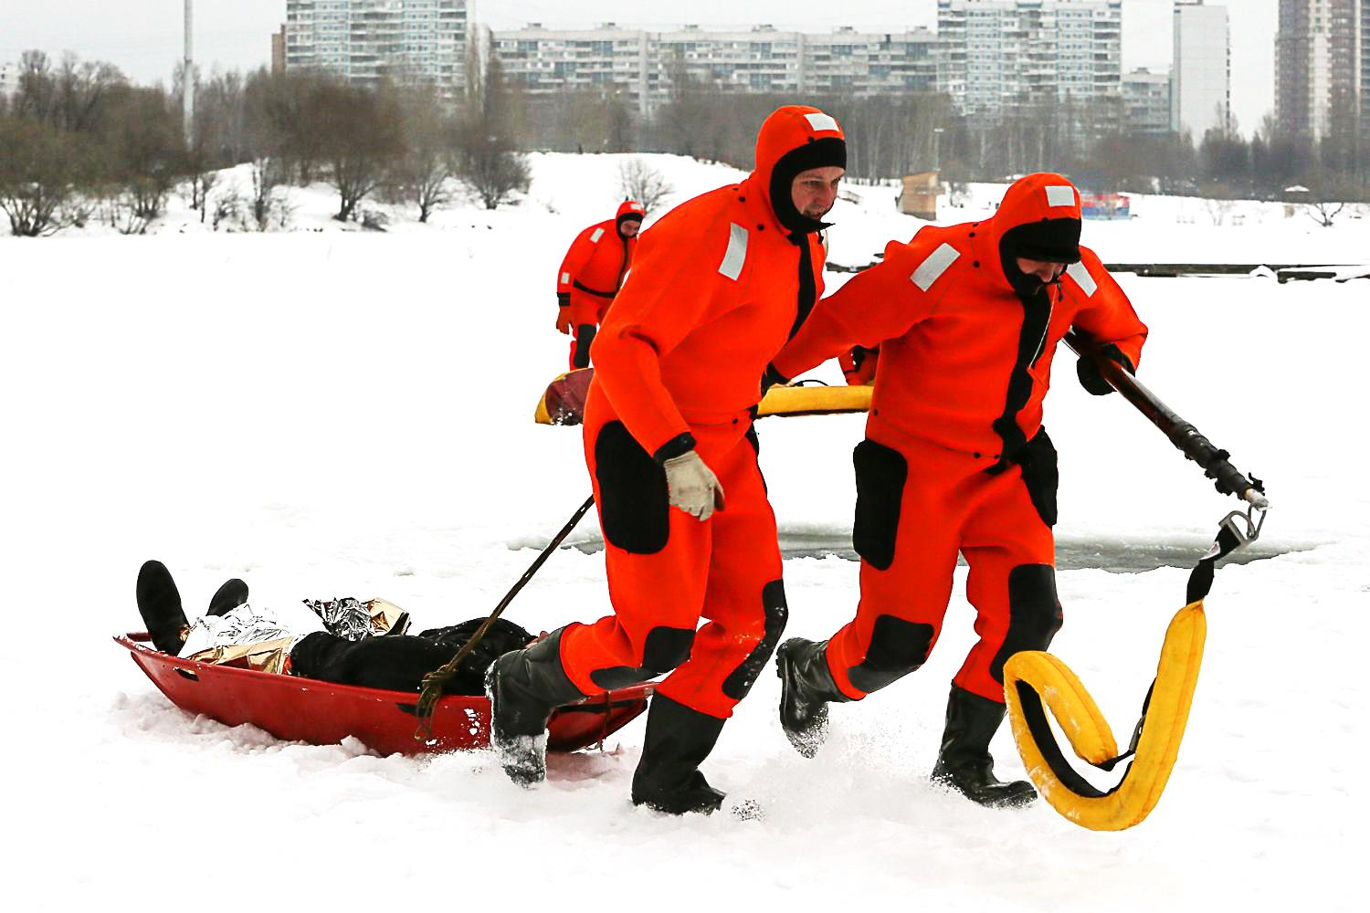
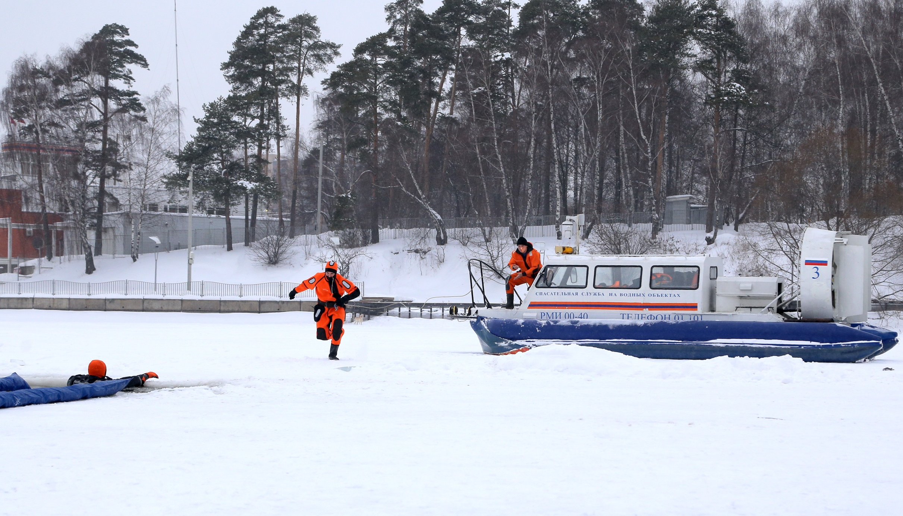
Департамент по делам гражданской обороны, чрезвычайным ситуациям и пожарной безопасности города Москвы
ГКУ «Московская городская поисково-спасательная служба на водных объектах»
Проведение спасательных работ с применением зимних средств спасения
Спасатели с применением телескопического устройства спасения поднимают провалившегося под лёд, укладывают его на спасательные сани «Акья» и перевозят для передачи бригаде скорой медицинской помощи
Спасатели поднимают из полыньи провалившегося под лёд человека и перевозят на СВП «Хивус» на поисково-спасательную станцию для оказания первой помощи
Спасатели с применением устройства спасения из ледяной полыньи (УСЛП) поднимают пострадавшего из полыньи и перевозят на амфибийном судне на воздушной подушке «Змей» на поисково-спасательную станцию для оказания первой помощи
2

Slide 4
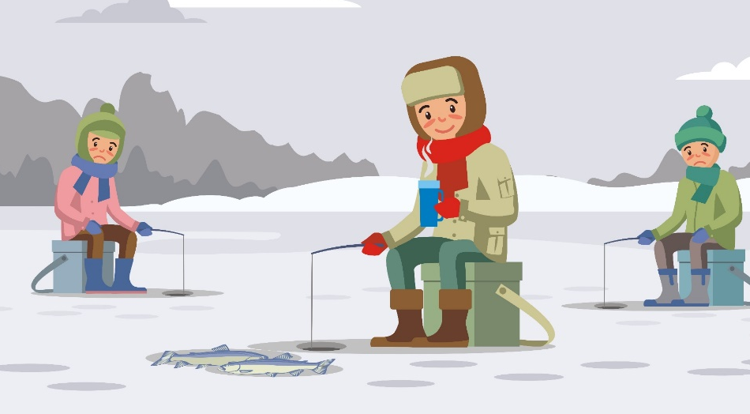
Департамент по делам гражданской обороны, чрезвычайным ситуациям и пожарной безопасности города Москвы
ГКУ «Московская городская поисково-спасательная служба на водных объектах»
Безопасная толщина льда для перехода водоёма по льду:
Для одиноких пешеходов 10-12 см
Для группы людей 15-20 см
Для устройства катков и катания на санках 25 см
Особою осторожность нужно проявлять, когда лёд покроется толстым слоем снега
3

Slide 5
Департамент по делам гражданской обороны, чрезвычайным ситуациям и пожарной безопасности города Москвы
ГКУ «Московская городская поисково-спасательная служба на водных объектах»
Опасные места водоемов:
места скопления снега на льду;
чистые прогалины на снежном покрове;
темные пятна на льду;
места с вмерзшими в лёд камышами, водорослями и др. предметами.
4

Slide 6
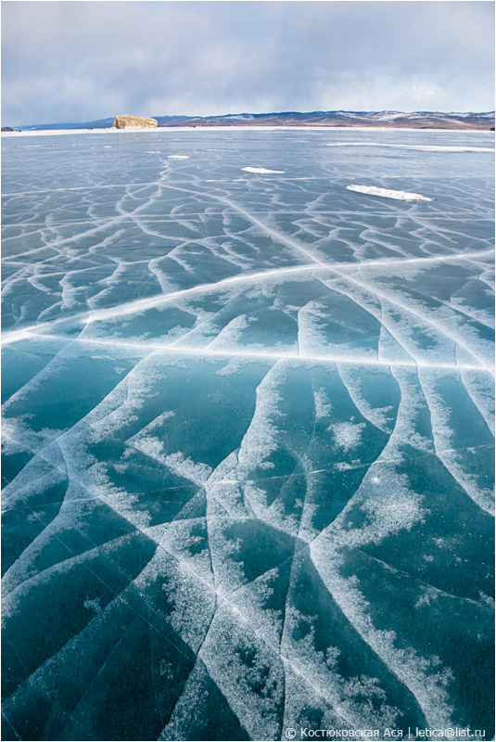
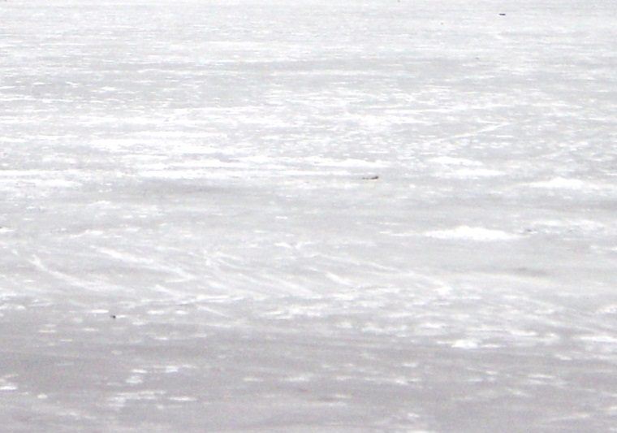
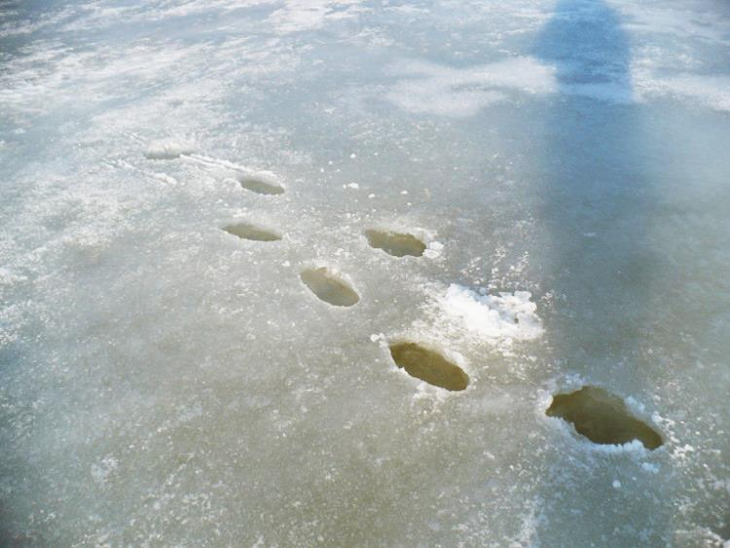
Департамент по делам гражданской обороны, чрезвычайным ситуациям и пожарной безопасности города Москвы
ГКУ «Московская городская поисково-спасательная служба на водных объектах»
Прочность льда визуально определяется:
Лёд белого цвета – прочность в 2 раза меньше
Лёд серый, матово-белый или с желтоватым оттенком – опасен
Лёд голубого цвета – прочный
5

Slide 7
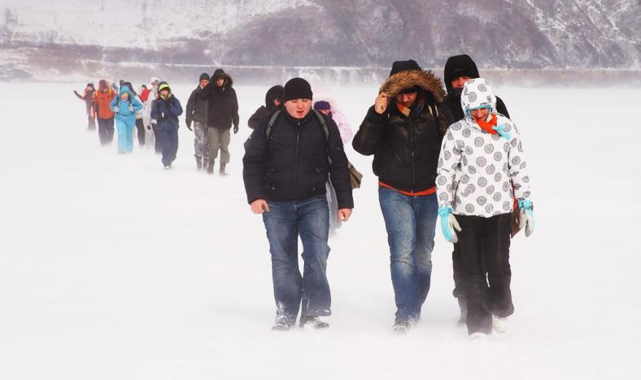
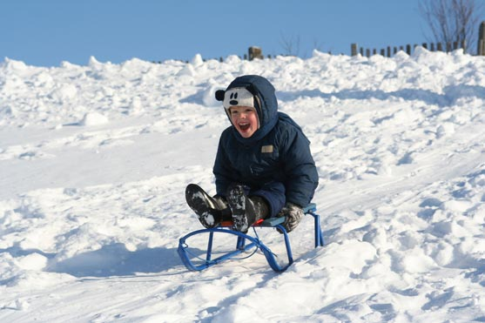
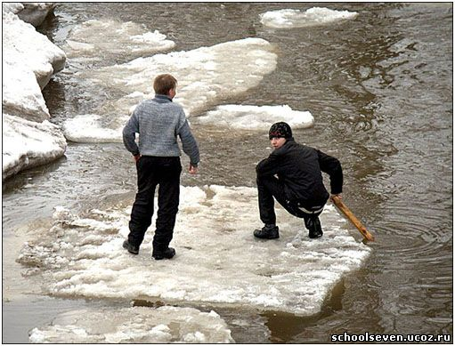
Департамент по делам гражданской обороны, чрезвычайным ситуациям и пожарной безопасности города Москвы
ГКУ «Московская городская поисково-спасательная служба на водных объектах»
Опасно кататься на лыжах и санках по склону берега водоёма с выездом на лёд!
Не катайтесь на плавающих льдинах.
Не собирайтесь в одном месте на льду в большом количестве.
При переходе по льду, следуйте друг за другом на расстоянии 5-6 метров.
6

Slide 8
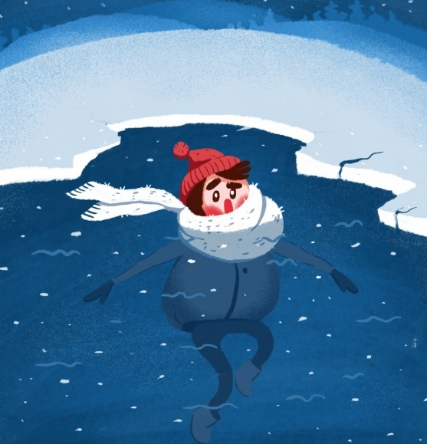
Департамент по делам гражданской обороны, чрезвычайным ситуациям и пожарной безопасности города Москвы
ГКУ «Московская городская поисково-спасательная служба на водных объектах»
Если вы провалились, что делать?
Не паникуйте, не делайте резких движений, старайтесь дышать ровно, постоянно зовите на помощь окружающих.
7

Slide 9
Департамент по делам гражданской обороны, чрезвычайным ситуациям и пожарной безопасности города Москвы
ГКУ «Московская городская поисково-спасательная служба на водных объектах»
Широко раскиньте руки. Обопритесь о край полыньи.
Медленно наползайте на край льда грудью, поочередно вытаскивая на поверхность ноги.
Выбравшись из промоины
не вставайте на ноги и даже на колени, не бегите, а осторожно откатитесь и ползите до самого берега.
Выбирайтесь в ту сторону, откуда пришли,
так как там проверенный лёд.
Телефоны служб экстренной помощи:
101, 112, 8(495) 637-22-22
8

Slide 10
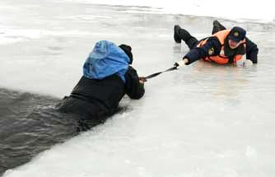
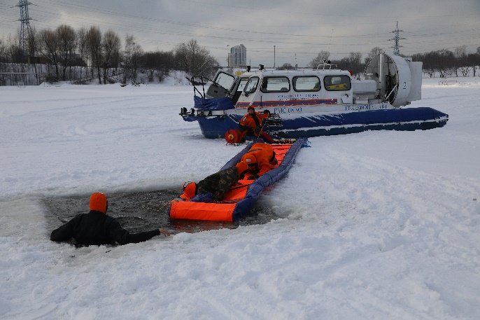
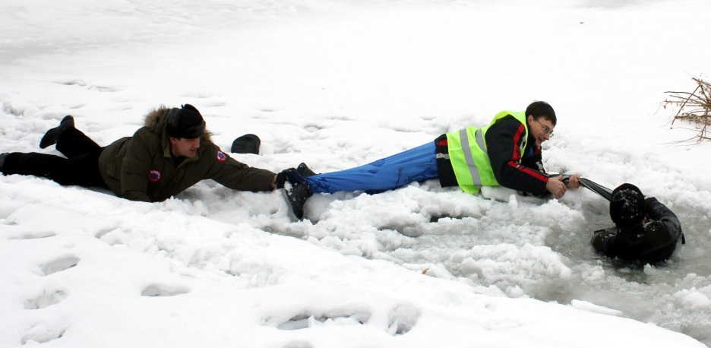
Департамент по делам гражданской обороны, чрезвычайным ситуациям и пожарной безопасности города Москвы
ГКУ «Московская городская поисково-спасательная служба на водных объектах»
Приближаться к провалившемуся под лёд нужно лёжа с раскинутыми в сторону руками и ногами, не ближе чем с расстояния
3 – 4 метра, из-за опасности также провалиться в ледяную полынью.
При спасении действуйте быстро, решительно. Подавайте любое подручное спасательное средство (лыжу, палку, связанные шарфы, ремни).
Когда нет никаких предметов для оказания помощи – два-три человека ложатся на лёд и цепочкой продвигаются к пострадавшему, удерживая друг друга за ноги.
Телефоны служб экстренной помощи:
101, 112, 8(495) 637-22-22
9

Slide 11
Благодарю за внимание
Департамент ГОЧСиПБ

